Slide 1
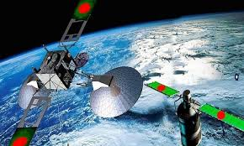
আজকের পাঠে সবাইকে স্বাগত

Slide 2
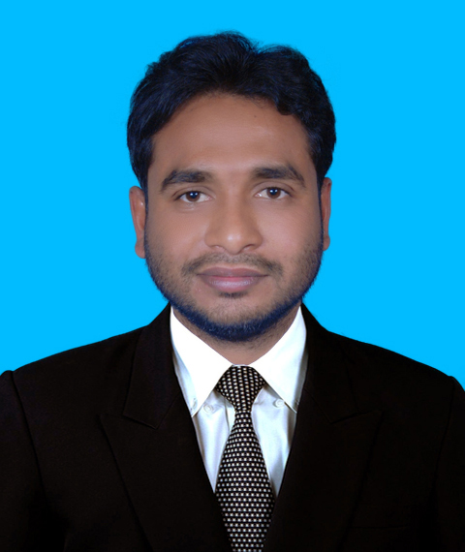
পরিচিতি
মো:সারওয়ার জাহান
সহকারী শিক্ষক
রামনগর সরকারি প্রাথমিক বিদ্যালয়
গোদাগাড়ী, রাজশাহী।
মোবাইল নং : ০১৭৬৬৬০৭৫৩৬।
শ্রেণি :চতুর্থ
বিষয় : প্রাথমিক বিজ্ঞান
অধ্যায় : ১২
সময় : ৪৫ মিনিট
তারিখ : ০৯/১১/২০১৯

Slide 3
চল আমরা একটি ভেডিও দেখি
ভিডিও
ভিডিওটিতে তোমরা কী দেখলে?

Slide 4
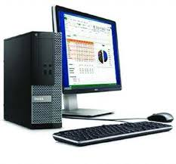
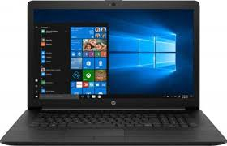
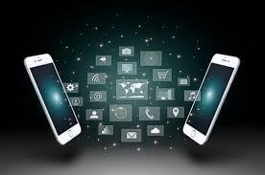
তাহলে এসব জিনিসকে আমরা কী বলতে পারি?
এগুলোর মাধ্যমে আমরা কী পায় ?
ছবিগুলোতে কী দেখছ?
নিচের ছবিটি দেখ
ডেস্কটপ কম্পিউটার
ল্যাপটপ কম্পিউটার
মোবাইল
খবর পায় ও তথ্য পায়।
তথ্য ও যোগাযোগ প্রযুক্তি।

Slide 5
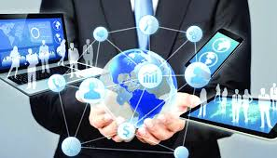
আজকের পাঠ
তথ্য ও যোগাযোগ প্রযুক্তি

Slide 6
শিখনফল
এই পাঠ শেষে শিক্ষার্থীরা-
তথ্য ও যোগাযোগ প্রযুক্তি কী তা বলতে পারবে;
তথ্য ও যোগাযোগ প্রযুক্তি গুলোর নাম উল্লেখ করতে পারবে;
তথ্য ও যোগাযোগ প্রযুক্তি কীভাবে আমাদের জীবনকে সহজ করেছে তা ব্যাখ্যা করে লিখতে পারবে।

Slide 7
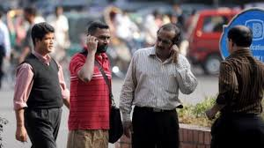
তথ্য আদান-প্রদানের জন্য কী করতে হয়?
আর যে মাধ্যম বা যন্ত্রটি ব্যবহার করে যোগাযোগ করা হচ্ছে তাই প্রযুক্তি।
কথা বলার মাধ্যমে তুমি শিক্ষকের কাছ থেকে কী পেতে পার?
তথ্য আদান-প্রদানের জন্য তাদের মধ্যে যে সম্পর্ক গড়ে উঠে তা হলো যোগাযোগ।
নিচের চিত্রে কী দেখছ?
মোবাইলে কথা বলছেন
তথ্য আদান-প্রদানের জন্য যোগাযোগ করতে হয়।
কথা বলার মাথ্যমে তুমি যে ডেটা বা উপাত্ত পাচ্ছ তাই তথ্য।
কোন কিছু জানতে পারি।

Slide 8
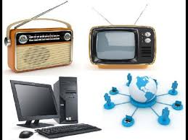
একক কাজ
তথ্য ও যোগাযোগ প্রযুক্তি বলতে কী বুঝ?

Slide 9
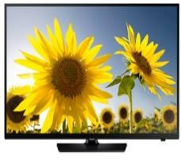
নিচের ছবিগুলো দেখ
এগুলোর মাধ্যমে তোমরা কী কী উপকার পাও?
কম্পিউটার
ল্যাপ্টপ
খবরের কাগজ
টেলিভিশন
খবর পায় ,তথ্য পায় ও যোগাযোগ করতে পারি ।

Slide 10
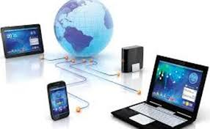
জোড়ায় কাজ
তথ্য ও যোগাযোগ প্রযুক্তি গুলোর নাম আলোচনা করে লিখ।

Slide 11
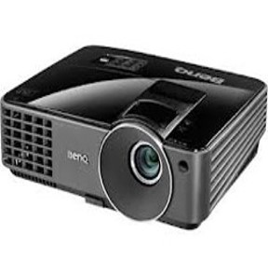
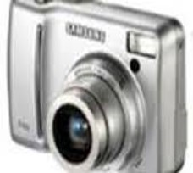
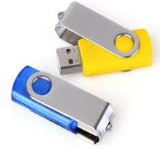
এগুলো তোমরা কী কী কাজে পাও?
নিচে কী দেখতে পাচ্ছ?
এগুলোকে তোমরা কী বলবে?
প্রযেক্টর
ক্যামেরা
পেন্ড্রাইভ
ইন্টারনেট
ছবি পায়,তথ্য পায়,তথ্য সংরক্ষণ করতে পারি,কম্পিউটার,মোবাইল ও ল্যাপ্টপে ইন্টারনেটের মাধ্যমে যোগাযোগ করতে পারি।
প্রযুক্তি।

Slide 12
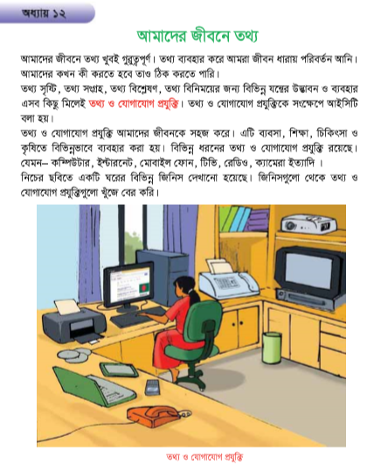
পাঠ্য বইয়ের সাথে সংযোগ
তোমার প্রাথমিক বিজ্ঞান বইয়ের ৮৮ নং পৃষ্ঠা খুলে মনযোগ সহকারে পড় ।

Slide 13
দলগত কাজ
তথ্য ও যোগাযোগ প্রযুক্তি কীভাবে আমাদের জীবনকে সহজ করেছে তা আলোচনা করে পোষ্টার পেপারে লিখ?

Slide 14
মূল্যায়ন
নিচের প্রশ্নগুলোর উত্তর দাও -
প্রশ্ন-১. তথ্য বলতে কী বুঝ?
উত্তর:অর্থবহ কোন খবরই হলো তথ্য।
প্রশ্ন-২. ICT (আইসিটি) কী?
উত্তর: তথ্য ও যোগাযোগ প্রযুক্তিকে ICT (আইসিটি)বলে।

Slide 15
বাড়ির কাজ
তথ্য ও যোগাযোগ প্রযুক্তি ব্যবহৃত হয় এমন ৫ টি ক্ষেত্রের নাম লিখে আনবে।
তথ্য ও যোগাযোগ প্রযুক্তি ব্যবহৃত হয়
১.
২.
৩.
৪.
৫.

Slide 16
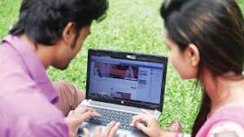
সকলকে আজকের ক্লাসে ধন্যবাদ

